Slide 1
TALLER DE COMPUTACIÓN
Profesor: Pedro Fernández Urrutia

Slide 2
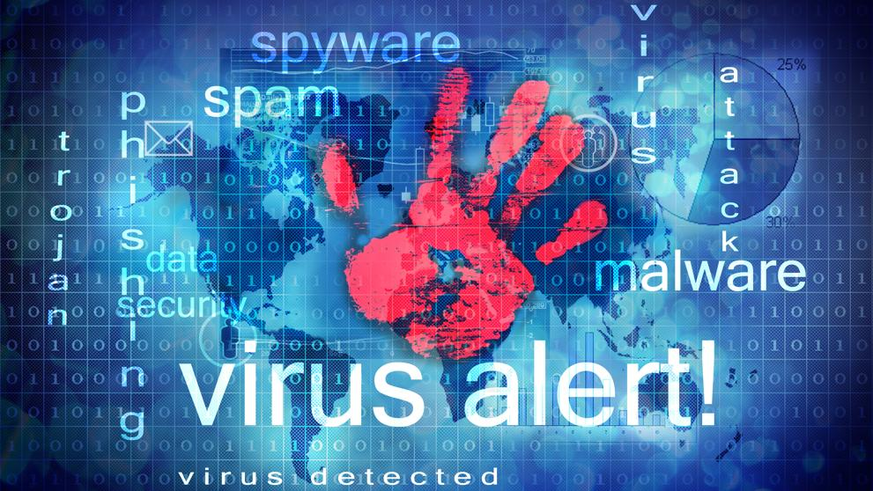
Virus de Computadoras
En informática, un virus de computadora es un programa malicioso desarrollado por programadores que infecta un sistema para realizar alguna acción determinada. Puede dañar el sistema de archivos, robar o secuestrar información o hacer copias de si mismo e intentar esparcirse a otras computadoras utilizando diversos medios.

Slide 3
Recomendaciones para no infectarse con virus informáticos

Slide 4
10 recomendaciones
Instalar y actualizar periódicamente software de antivirus.
Actualizar periódicamente tu sistema operativo.
Analizar con scanner de antivirus los pendrive que conectes a tu computador.
No descargar archivos o programas de páginas que no son seguras desde Internet.
No abrir correos electrónicos de direcciones desconocidas.
Navegar solo por páginas seguras ej. Que tengan el protocolo: https://
Utilizar claves seguras, que contengan un largo mínimo de 6 caracteres, que combinen números , letras, símbolos y minúsculas y mayúsculas Ej. N1c205-To
Realizar copias de seguridad periódicamente de tu información en dispositivos de almacenamiento externos tales como discos duros externos.
Nunca entregar información personal y claves de seguridad en páginas que no son seguras.
Cambiar periódicamente tu clave de seguridad.

Slide 5
Revisemos algunos tipos de virus más frecuentes

Slide 6
Tipos de virus de computadoras
Virus de Boot
Uno de los primeros tipos de virus conocido, el virus de boot infecta la partición de inicialización del sistema operativo. El virus se activa cuando la computadora es encendida y el sistema operativo se carga.
Time Bomb o Bomba de Tiempo
Los virus del tipo "bomba de tiempo" son programados para que se activen en determinados momentos, definido por su creador. Una vez infectado un determinado sistema, el virus solamente se activará y causará algún tipo de daño el día o el instante previamente definido. Algunos virus se hicieron famosos, como el "Viernes 13" y el"Michelangelo".

Slide 7
Tipos de virus de computadoras
Lombrices, worm o gusanos
Con el interés de hacer un virus pueda esparcirse de la forma más amplia posible, sus creadores a veces, dejaron de lado el hecho de dañar el sistema de los usuarios infectados y pasaron a programar sus virus de forma que sólo se repliquen, sin el objetivo de causar graves daños al sistema. De esta forma, sus autores tratan de hacer sus creaciones más conocidas en internet. Este tipo de virus pasó a ser llamado gusano o worm. Son cada vez más perfectos, hay una versión que al atacar la computadora, no sólo se replica, sino que también se propaga por internet enviándose a los e-mail que están registrados en el cliente de e-mail, infectando las computadoras que abran aquel e-mail, reiniciando el ciclo.

Slide 8
Tipos de virus de computadoras
Troyanos o caballos de Troya
Ciertos virus traen en su interior un código aparte, que le permite a una persona acceder a la computadora infectada o recolectar datos y enviarlos por Internet a un desconocido, sin que el usuario se de cuenta de esto. Estos códigos son denominados Troyanos o caballos de Troya.
Inicialmente, los caballos de Troya permitían que la computadora infectada pudiera recibir comandos externos, sin el conocimiento del usuario. De esta forma el invasor podría leer, copiar, borrar y alterar datos del sistema. Actualmente los caballos de Troya buscan robar datos confidenciales del usuario, como contraseñas bancarias.
Notes:
Tales e-mails contienen una dirección en la web para que la víctima baje, sin saber, el caballo de Troya, en vez del archivo que el mensaje dice que es. Esta práctica se denomina phishing, expresión derivada del verbo to fish, "pescar"en inglés. Actualmente, la mayoría de los caballos de Troya simulan webs bancarias, "pescando" la contraseña tecleada por los usuarios de las computadoras infectadas. Existen distintas formas para saber si estás infectado con un troyano y cómo eliminarlo de tu PC.

Slide 9
Tipos de virus de computadoras
Hijackers
Los hijackers son programas o scripts que "secuestran" navegadores de Internet,principalmente el Internet Explorer. Cuando eso pasa, el hijacker altera la página inicial del navegador e impide al usuario cambiarla, muestra publicidad en pop-ups o ventanas nuevas, instala barras de herramientas en el navegador y pueden impedir el acceso a determinadas webs (como webs de software antivírus, por ejemplo).
Keylogger
El KeyLogger es una de las especies de virus existentes, el significado de los términos en inglés que más se adapta al contexto sería: Capturador de teclas. Luego que son ejecutados, normalmente los keyloggers quedan escondidos en el sistema operativo, de manera que la víctima no tiene como saber que está siendo monitorizada.
Notes:
Tales e-mails contienen una dirección en la web para que la víctima baje, sin saber, el caballo de Troya, en vez del archivo que el mensaje dice que es. Esta práctica se denomina phishing, expresión derivada del verbo to fish, "pescar"en inglés. Actualmente, la mayoría de los caballos de Troya simulan webs bancarias, "pescando" la contraseña tecleada por los usuarios de las computadoras infectadas. Existen distintas formas para saber si estás infectado con un troyano y cómo eliminarlo de tu PC.

Slide 10
Tipos de virus de computadoras
Zombie
El estado zombie en una computadora ocurre cuando es infectada y está siendo controlada por terceros. Pueden usarlo para diseminar virus , keyloggers, y procedimientos invasivos en general. Usualmente esta situación ocurre porque la computadora tiene su Firewall y/o sistema operativo desatualizado. Según estudios, una computadora que está en internet en esas condiciones tiene casi un 50% de chances de convertirse en una máquina zombie, pasando a depender de quien la está controlando, casi siempre con fines criminales.
Virus de Macro
Los virus de macro (o macro virus) vinculan sus acciones a modelos de documentos y a otros archivos de modo que, cuando una aplicación carga el archivo y ejecuta las instrucciones contenidas en el archivo, las primeras instrucciones ejecutadas serán las del virus.
Notes:
Tales e-mails contienen una dirección en la web para que la víctima baje, sin saber, el caballo de Troya, en vez del archivo que el mensaje dice que es. Esta práctica se denomina phishing, expresión derivada del verbo to fish, "pescar"en inglés. Actualmente, la mayoría de los caballos de Troya simulan webs bancarias, "pescando" la contraseña tecleada por los usuarios de las computadoras infectadas. Existen distintas formas para saber si estás infectado con un troyano y cómo eliminarlo de tu PC.

